Slide 1
生物医学背景的学生为什么和如何学习机器学习？
生命科学中的机器学习 BIOL130173
王一

Slide 2
课程理念
入门性质，求浅求易
重视操作，一半时间上机
点拨理念，处处留个念想

Slide 3
课程要求
自带笔记本电脑听课
成绩权重：
上课出勤：50%
课堂活跃：20%，有一次提问即得分
期末考试：30%

Slide 4
上课老师介绍
姚音
黄强
陆晨琪
王一

Slide 5
姚音 教授
2018-今， 复旦大学生命科学学院 特聘教授
2010-2017，美国国家精神卫生研究所统计基因组学和数据分析中心主任
2007-2010，美国国家精神卫生研究所遗传流行病学研究组 项目首席
2004-2007，美国约翰•霍普金斯•布隆伯格公共卫生学院 副教授
1998-2004，美国约翰•霍普金斯•布隆伯格公共卫生学院 助理教授
1997-1998，美国匹兹堡大学 助理教授 (研究系列)
1996-1997，法国国际癌症研究机构 博士后
1991/09-1996/07，美国哥伦比亚大学，遗传学博士
1987/09-1991/07，美国内布拉斯加大学，生物学学士

Slide 6
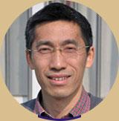
黄强 教授
男，1969年12月生，博士，教授，博士生导师。
1991年本科毕业于浙江大学化学系，获学士学位 (化学专业)。
分别于1994、1998年在浙大获硕士、博士学位 (物理化学专业)。
1999-2000年在柏林洪堡大学生物系分子生物物理专业从事博士后研究。
2001-2003年间又两次回到该系及到台湾中山大学化学系继续研究工作。
2004年12月进入复旦大学生命科学学院工作。
2005年起历任副教授、教授。

Slide 7
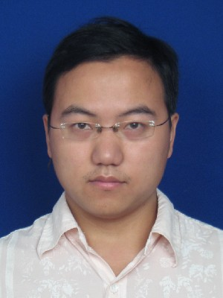
陆晨琪 副教授
1999-2003年就读于复旦大学生命科学学院生物科学专业，获学士学位；
2003-2008年就读于复旦大学生命科学学院遗传学专业硕博连读，获博士学位；
2008-2012年进入复旦大学数理科技创新平台任助理研究员。
期间2011-2012年赴英国伯明翰大学生命科学系进行学术访问；
2012年进入复旦大学生命科学学院。
2017年晋升副教授。

Slide 8
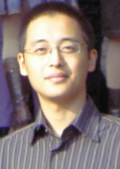
王一 青年副研究员
男,1981年出生，遗传学博士。
2000.9-2004.7： 复旦大学生命科学学院，学士。
2004.9-2009.12：复旦大学现代人类学教育部重点实验室，遗传学博士。
2010.4-2011.8： 美国贝勒医学院人类基因组测序中心，博士后。
2012.8-2016.7： 复旦大学现代人类学教育部重点实验室，科研助理。
2016.8-今 ： 复旦大学生命科学学院青年副研究员

Slide 9
为什么生物医学背景要学习机器学习？
AI既是人类的梦想，也是现实中工业革命
生物医学中的需求越来越大，体现为 AI x
生物+统计+计算机的复合型人才是未来的竞争要求

Slide 10
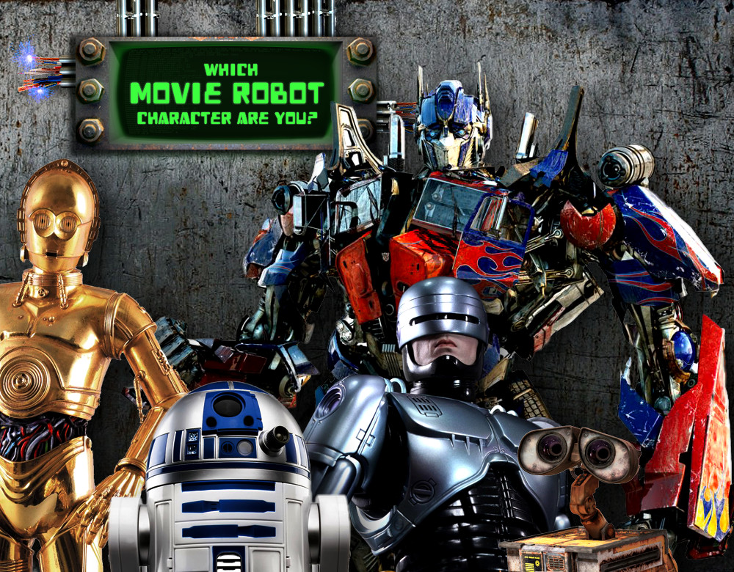
“人不是因为伟大才善梦，而是因为善梦才伟大” －－钟扬
高考
我：想去中科大学机器人。
父亲：二十一世纪是生物的世纪。。。
二十年历程
父亲是对的：不念生物不上科学正轨。当年AI还没上正轨，入坑即死坑。
我也是对的：人工智能是未来的大势所趋，体现为工业革命。
生命科学是所有科技发力的对象，
人工智能是对所有领域发力武器。

Slide 11
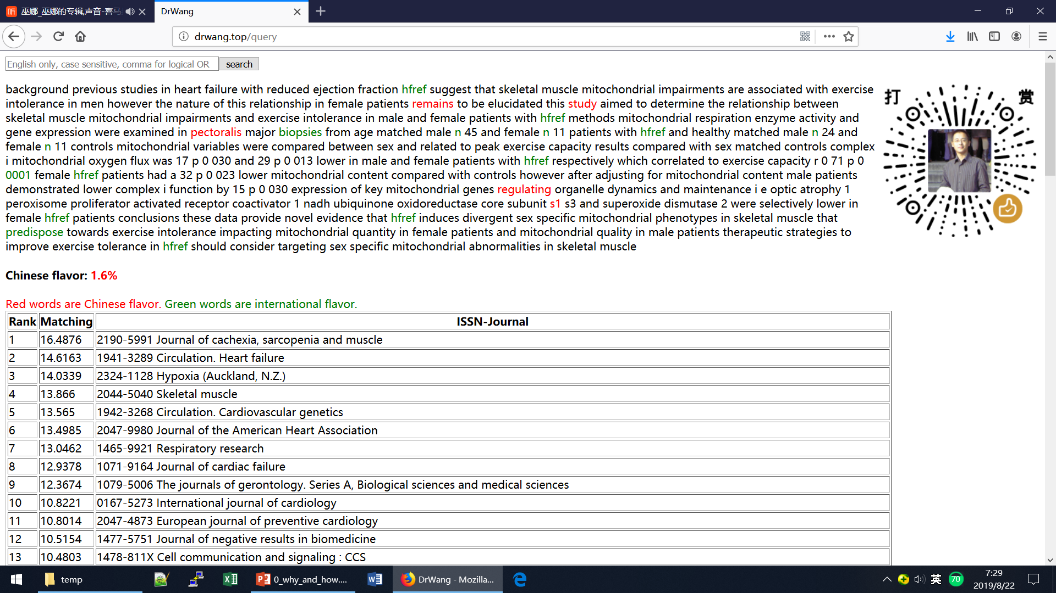
论文投稿推荐和Chinglish检出 www.drwang.top

Slide 12
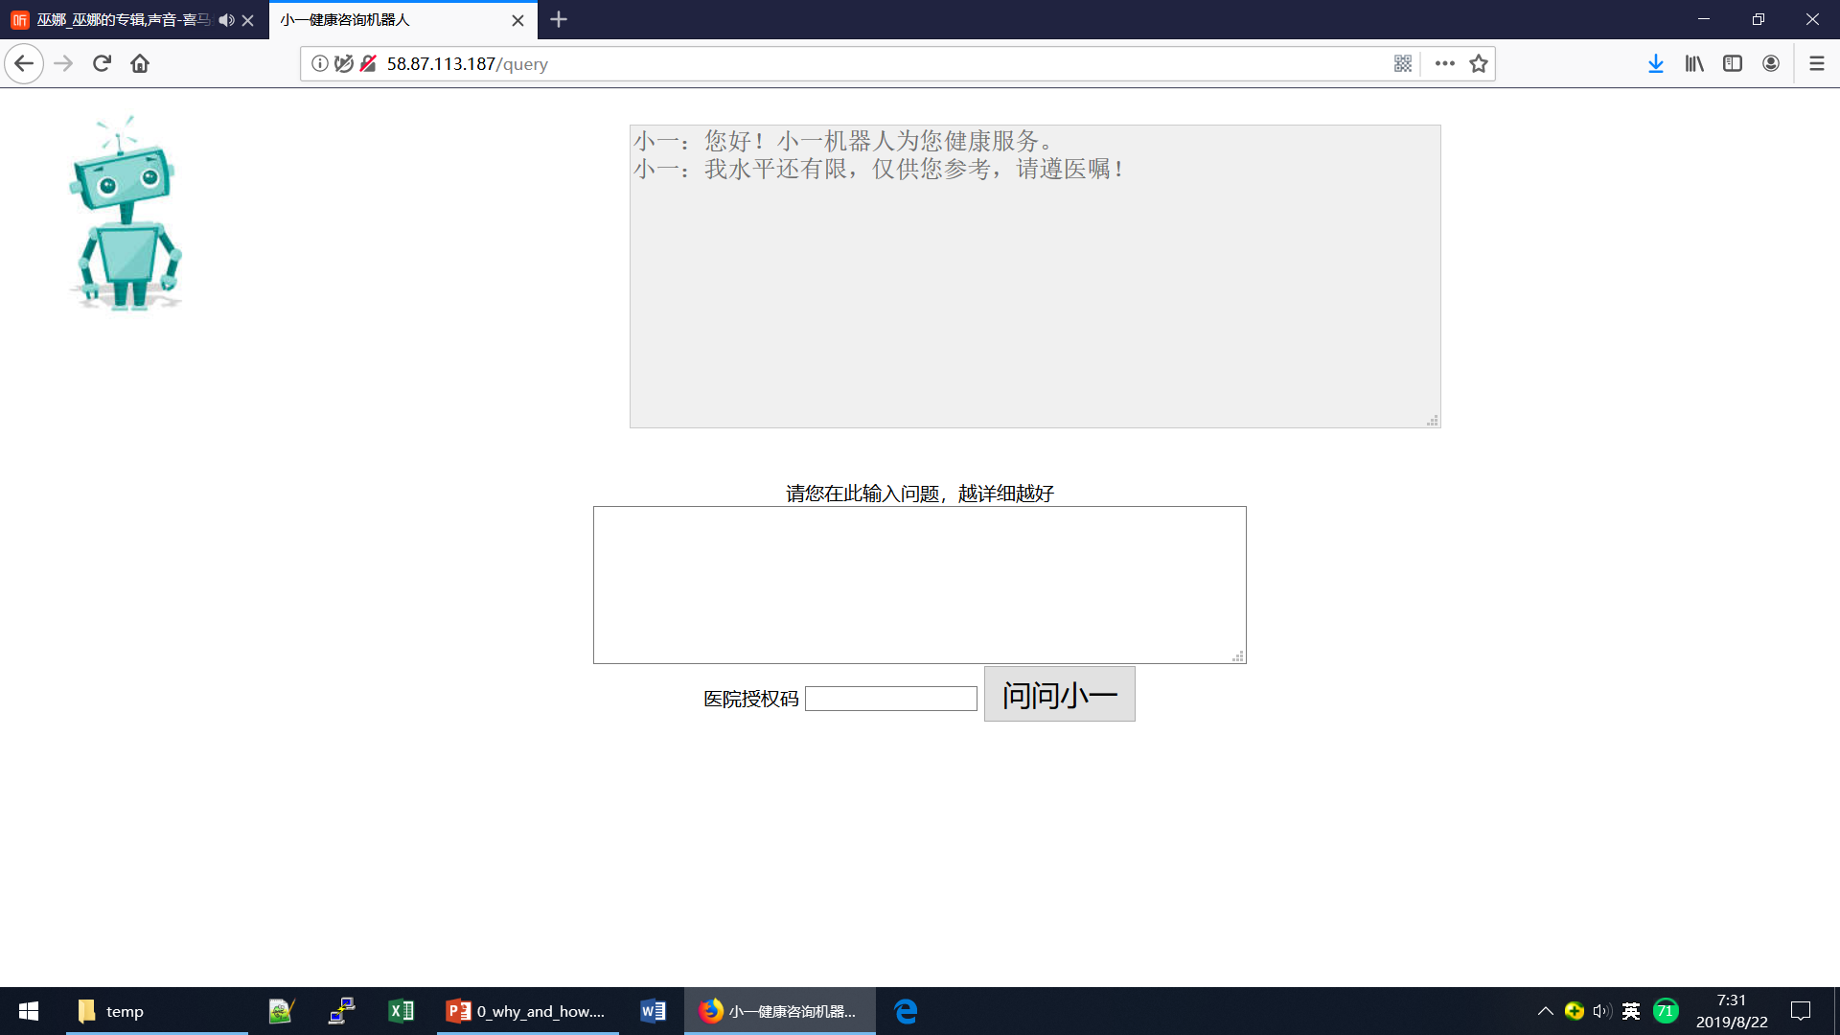
小一机器人健康点评

Slide 13
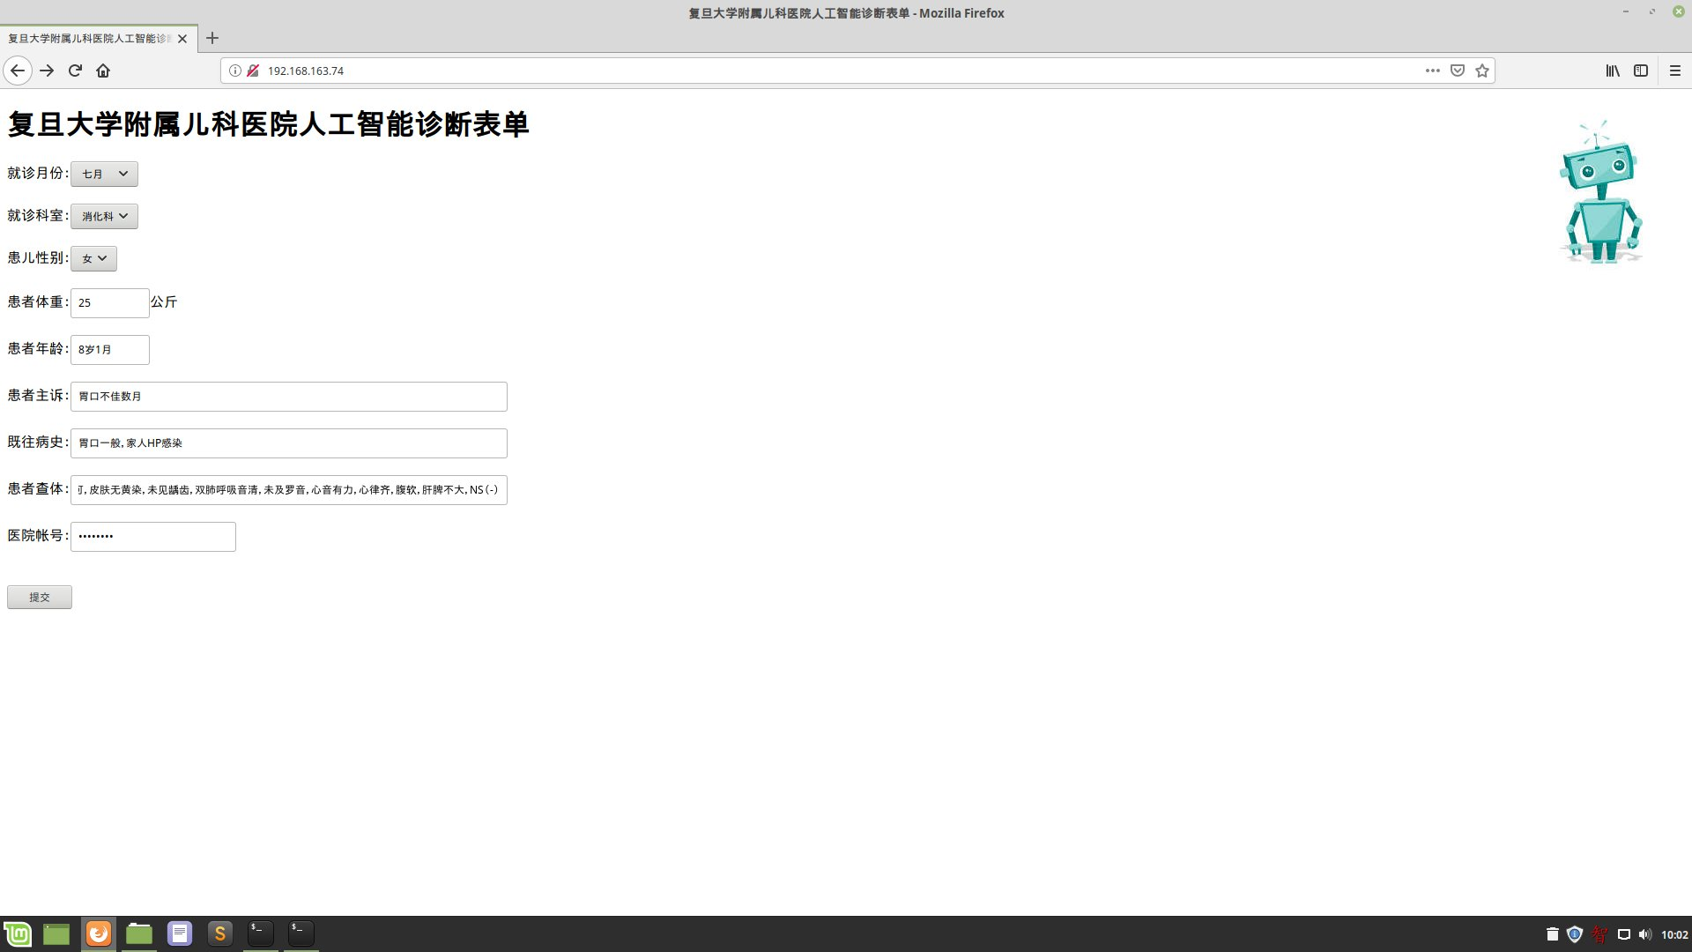
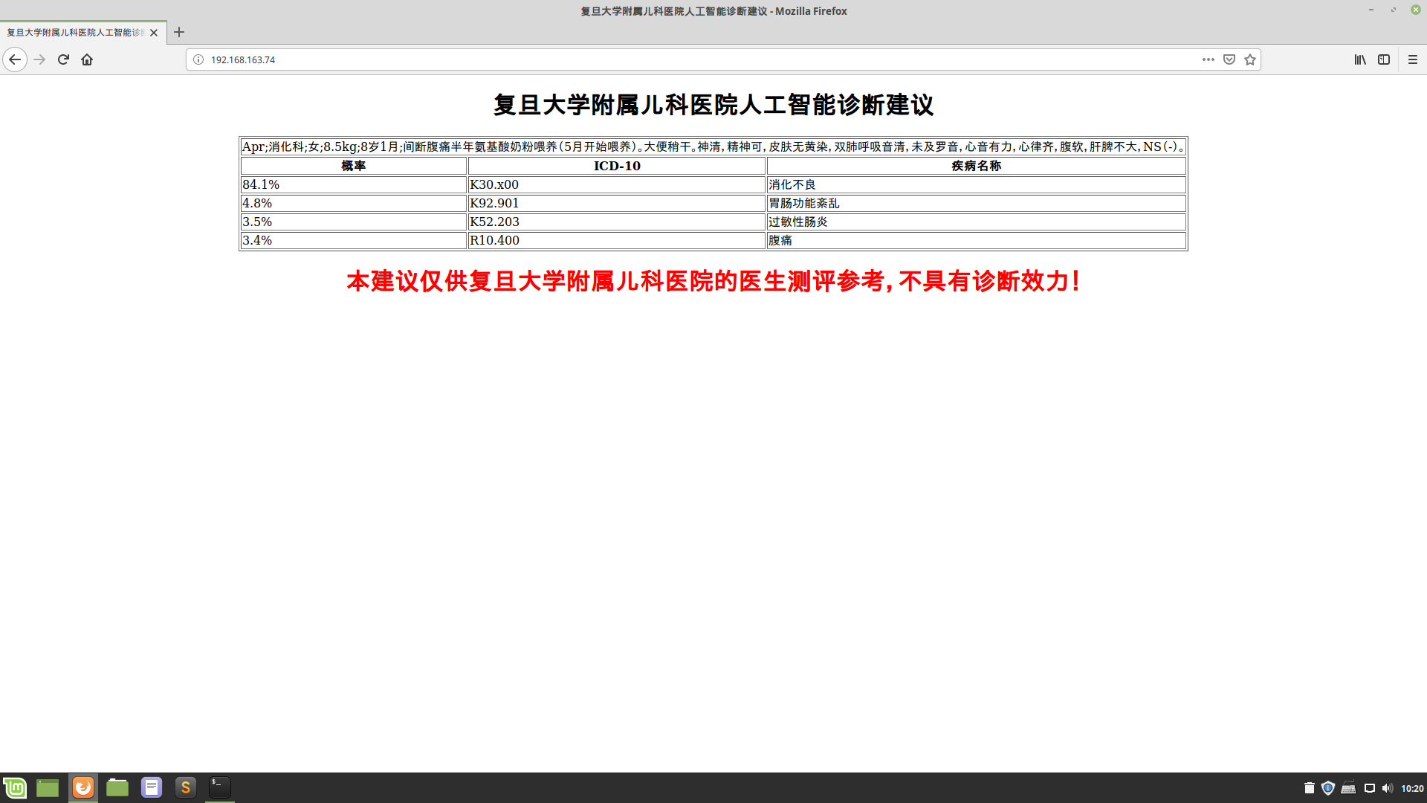
基于电子病历的AI诊断

Slide 14

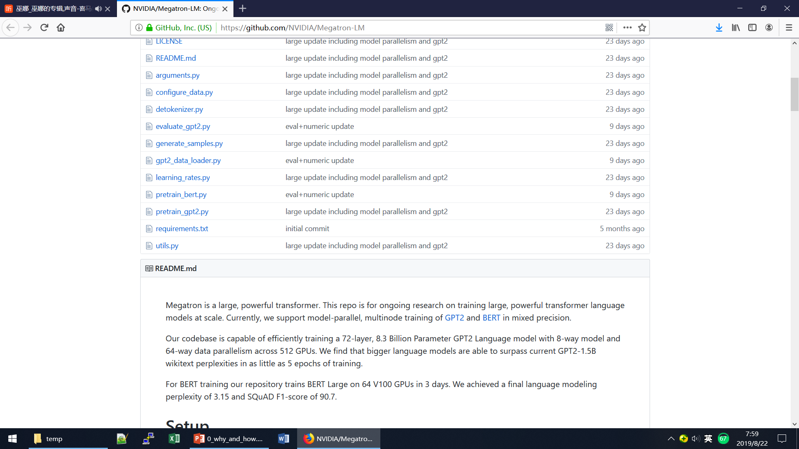
机器人是工业文明的梦，out了 人工智能是后工业文明的梦

Slide 15
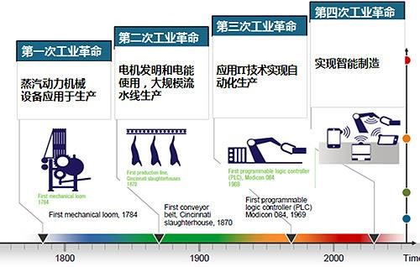
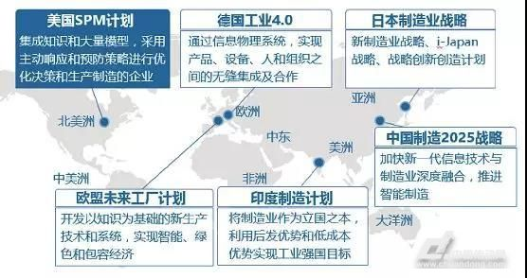
以人工智能为代表的第四次工业革命

Slide 16
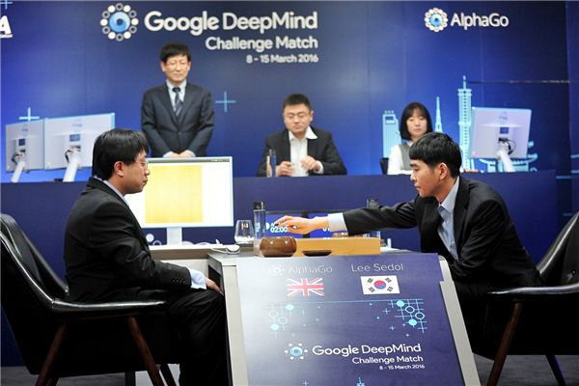

工业革命，浩浩汤汤，顺之者昌，逆之者亡。

Slide 17
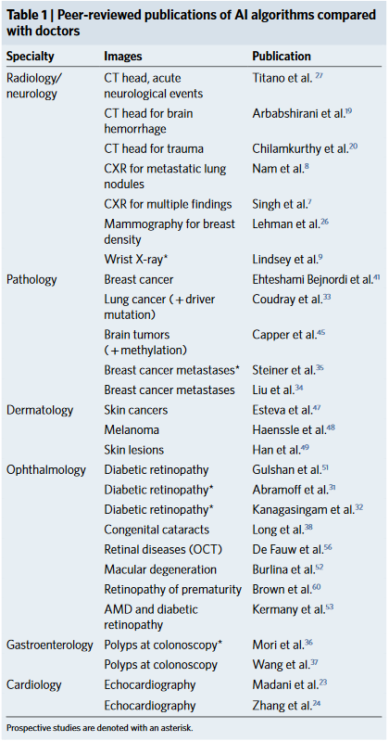
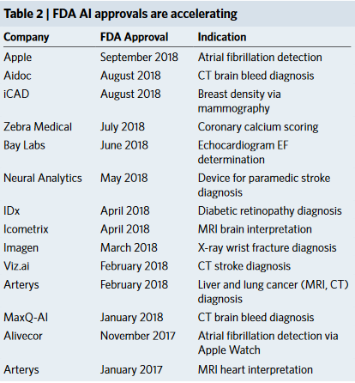
人工智能x医学
Topol,2019

Slide 18
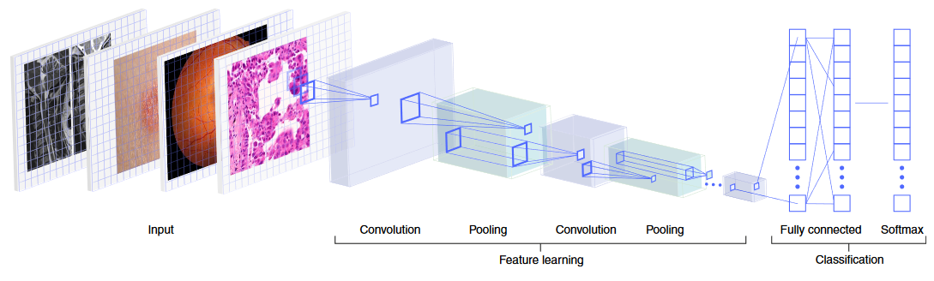
人工智能医学影像处理
Esteva et al ,2019

Slide 19
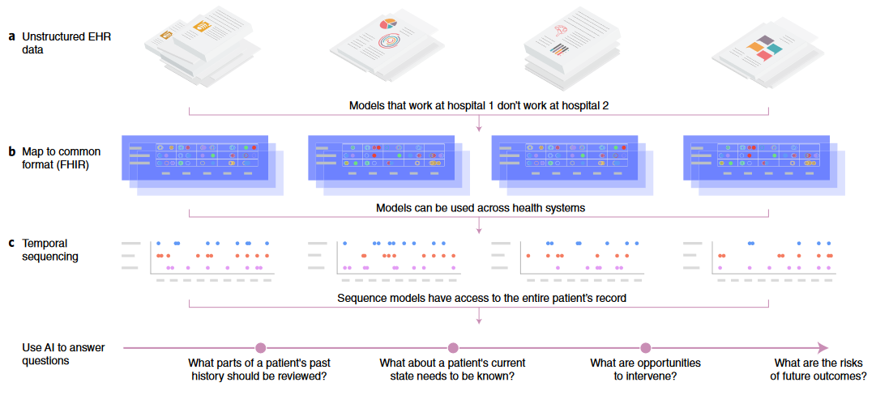
人工智能电子病历分析
Esteva et al ,2019

Slide 20
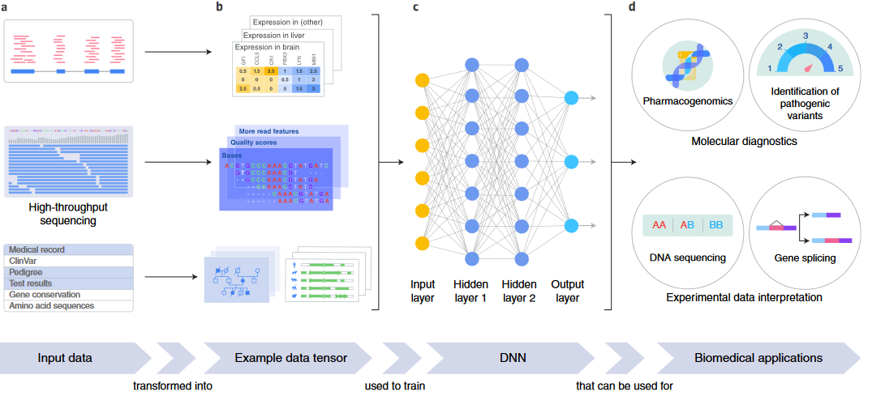
人工智能在基因组学中的应用
Esteva et al ,2019

Slide 21
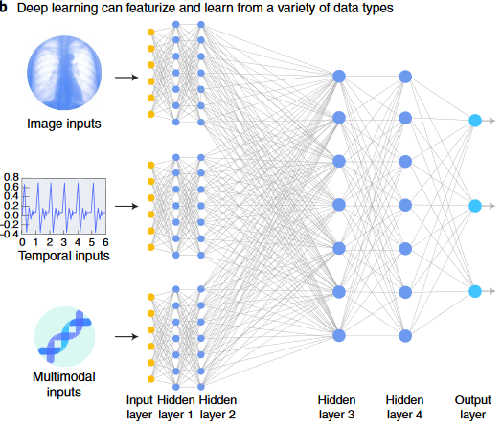
人工智能多模态整合框架
Esteva et al ,2019

Slide 22
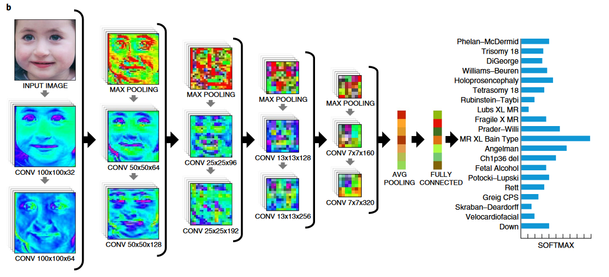
人工智能根据面部特征识别罕见病
Gurovich et al ,2019

Slide 23
我的“体用合一”的复合型创新体系
生命科学
计算机 数学
二代
测序
统计算法
医学
智能
罕见病

Slide 24
如何在生物医学背景下学习机器学习？
高中和本科数学不要丢掉
充分掌握一门编程语言
打好统计学基础
学一点机器学习理念
听说一点AI知识

Slide 25
高中和本科数学不要丢掉
高中所有数学知识
微积分
线性代数
概率论

Slide 26
充分掌握一门编程语言
C++ 功力上不封顶。据说很难？高中一个月自学完。
Python 前途无量，人工智能主流。让下一代学习？
R 简单有效，论文利器。本课程用R
关键是要有热情，勤于练习，熟能生巧。

Slide 27
打好统计学基础
数理统计
高等数理统计
非参统计
贝叶斯统计
多元统计
不要怕书单长，回头讲读书秘诀

Slide 28
学一点机器学习理念
各种有监督机器学习方法都要有初步了解
无监督学习方法要掌握
正则化方面的知识要掌握
模型选择等方面的知识要懂一点

Slide 29
听说一点AI知识
要知道国内外AI的最新进展。公众号，知乎等。
对深度神经网络基础要掌握
对各种变种神经网络要听说过
有兴趣参加一些比赛

Slide 30
读书秘诀：观其大略
快速通读，看不懂的地方跳过去，以后慢慢会懂。
搞明白“输入输出”就算大体掌握了知识，不用拆开黑箱。
处处留个念想。知其有，而不知其所以然。
跳出具体细节来问：这个作者到底想说明什么？

Slide 31
读书秘诀：实践出真知
高中式念书的好日子到头了。
通过实践可以让你看懂以前看不懂的书本知识。
实践可以让你熟练掌握复杂技能。
未来的知识一半来自自己实践。
实践创造新知识。

Slide 32
读书秘诀：勇于创新
课本上的每一句话，你只要用全心去“格”，都是可以被扩展的，甚至可能颠覆。
PCA =>Structural PCA
2X2 Fisher‘s Exact Test => 2X2X2 Fisher‘s Exact Test

Slide 33
提问时间

